Slide 1
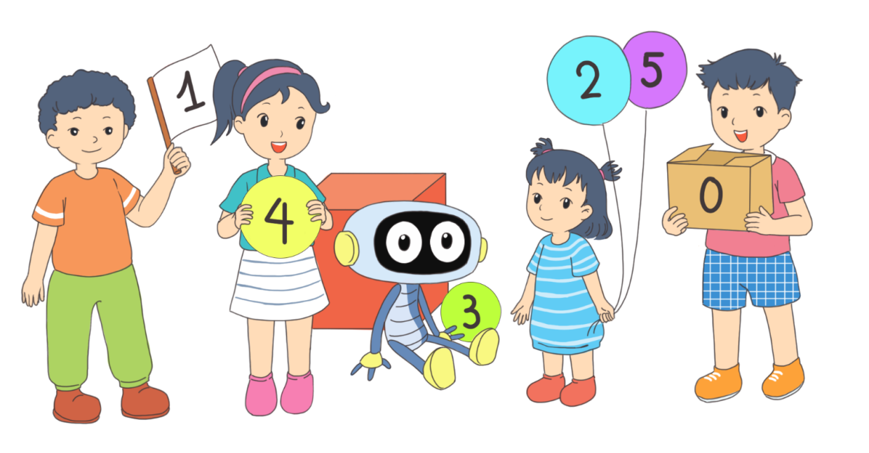
TOÁN 1

Slide 2
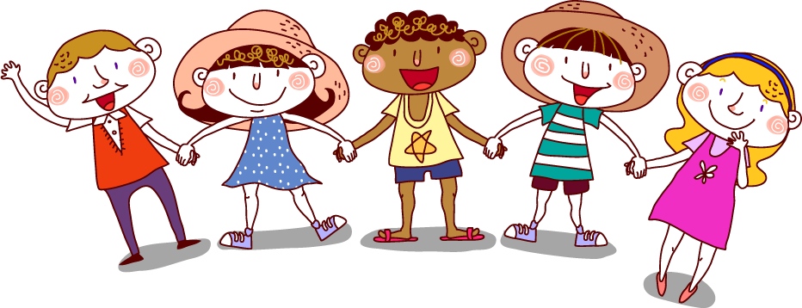

KHỞI ĐỘNG
CON SỐ MAY MẮN

Slide 3
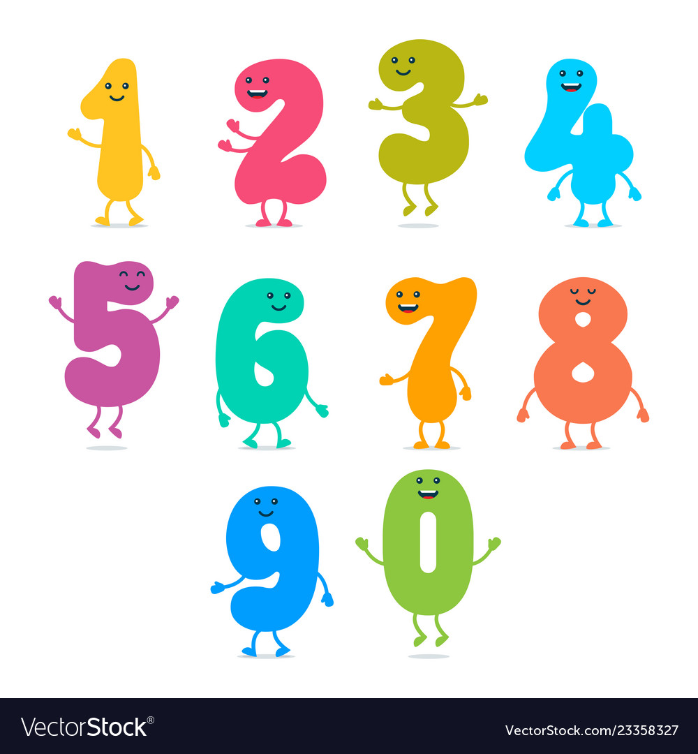


Slide 4
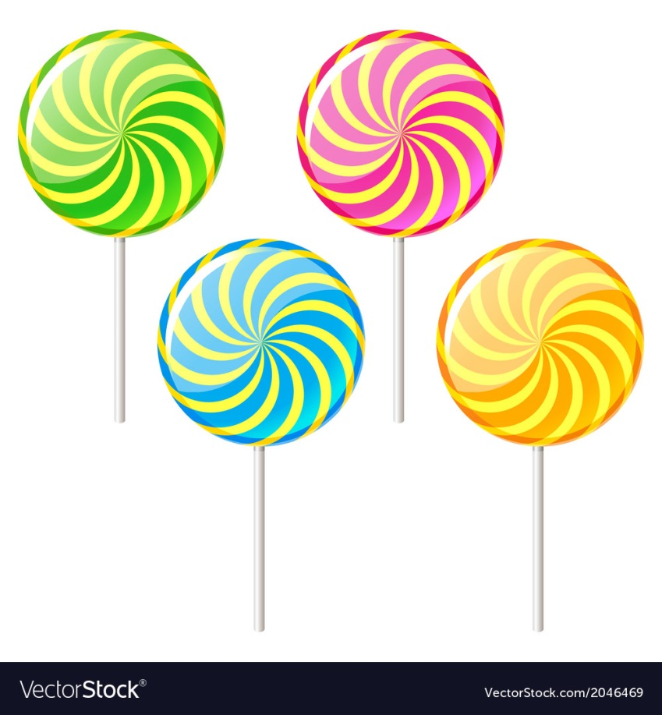

?
4

Slide 5
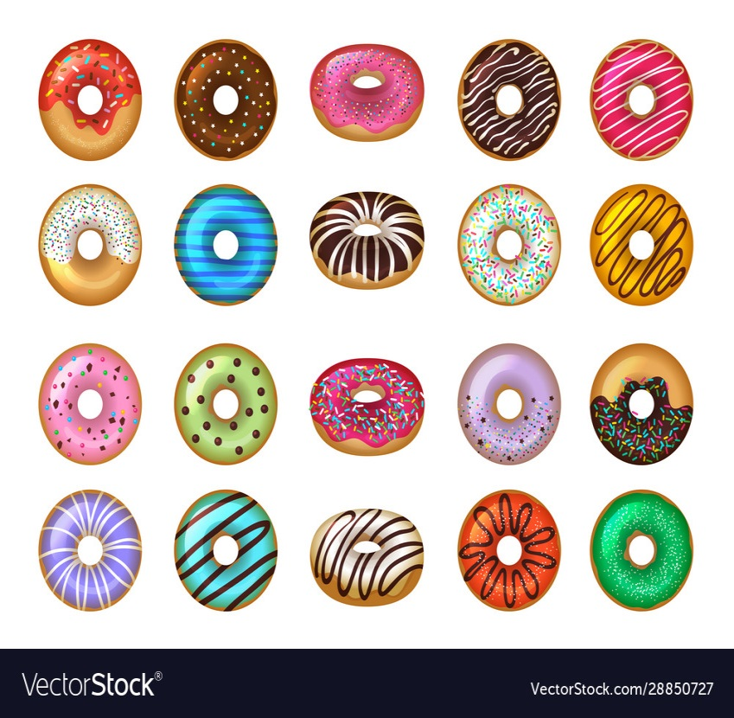
?
2

Slide 6

1
Notes:
Viết số 1 vào bảng con

Slide 7


Tớ là ngôi sao may mắn.
Notes:
Con số may mắn, HS sẽ được tặng quà

Slide 8
5
Notes:
Viết số 1 vào bảng con

Slide 9
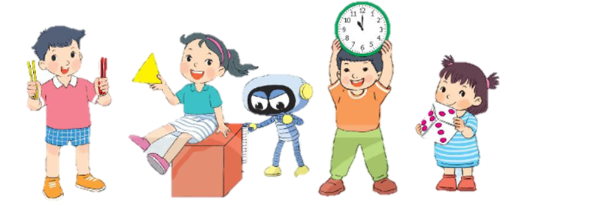
Bài 1
CÁC SỐ 0, 1, 2, 3, 4, 5

Slide 10

Sách Toán_trang 10

Slide 11
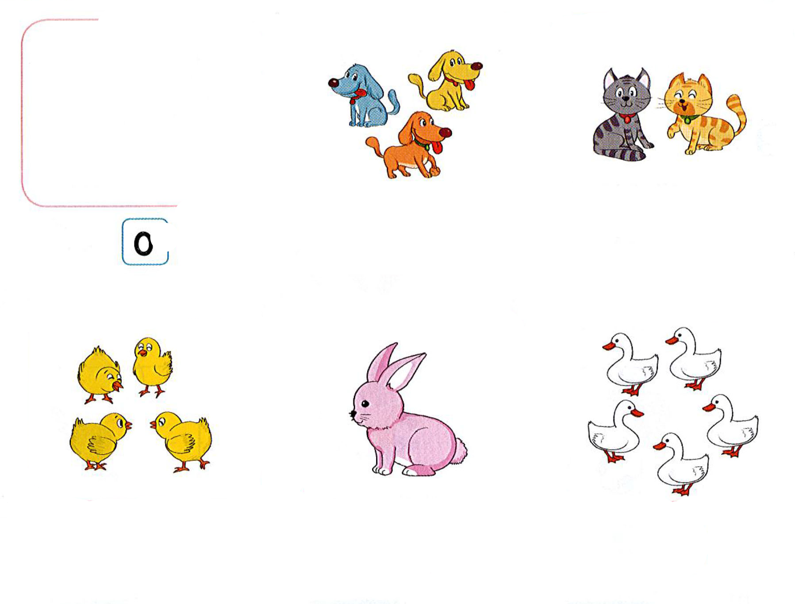
1
Số?
?
0
?
3
?
2
?
4
?
1
?
5

Slide 12
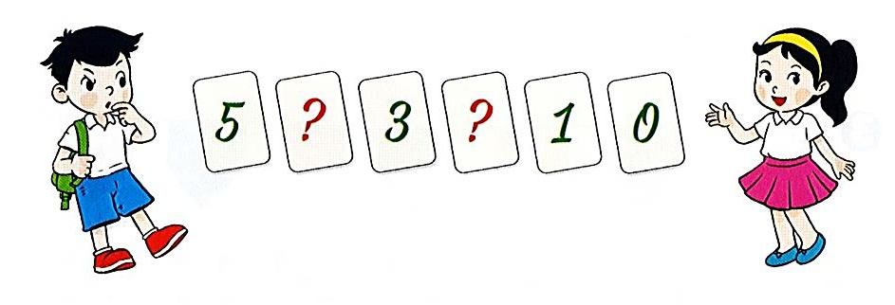
2
Số?
5
?
2
4
3
?
1
0
Notes:
Sách tham khảo

Slide 13
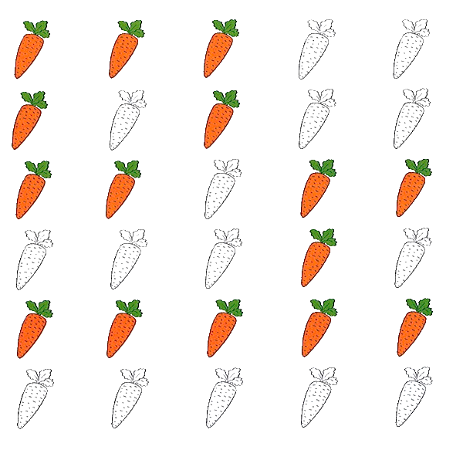
3
Có bao nhiêu củ cà rốt đã tô màu?
a)
?
3
b)
?
2
c)
?
4
d)
?
1
e)
?
5
g)
?
0

Slide 14
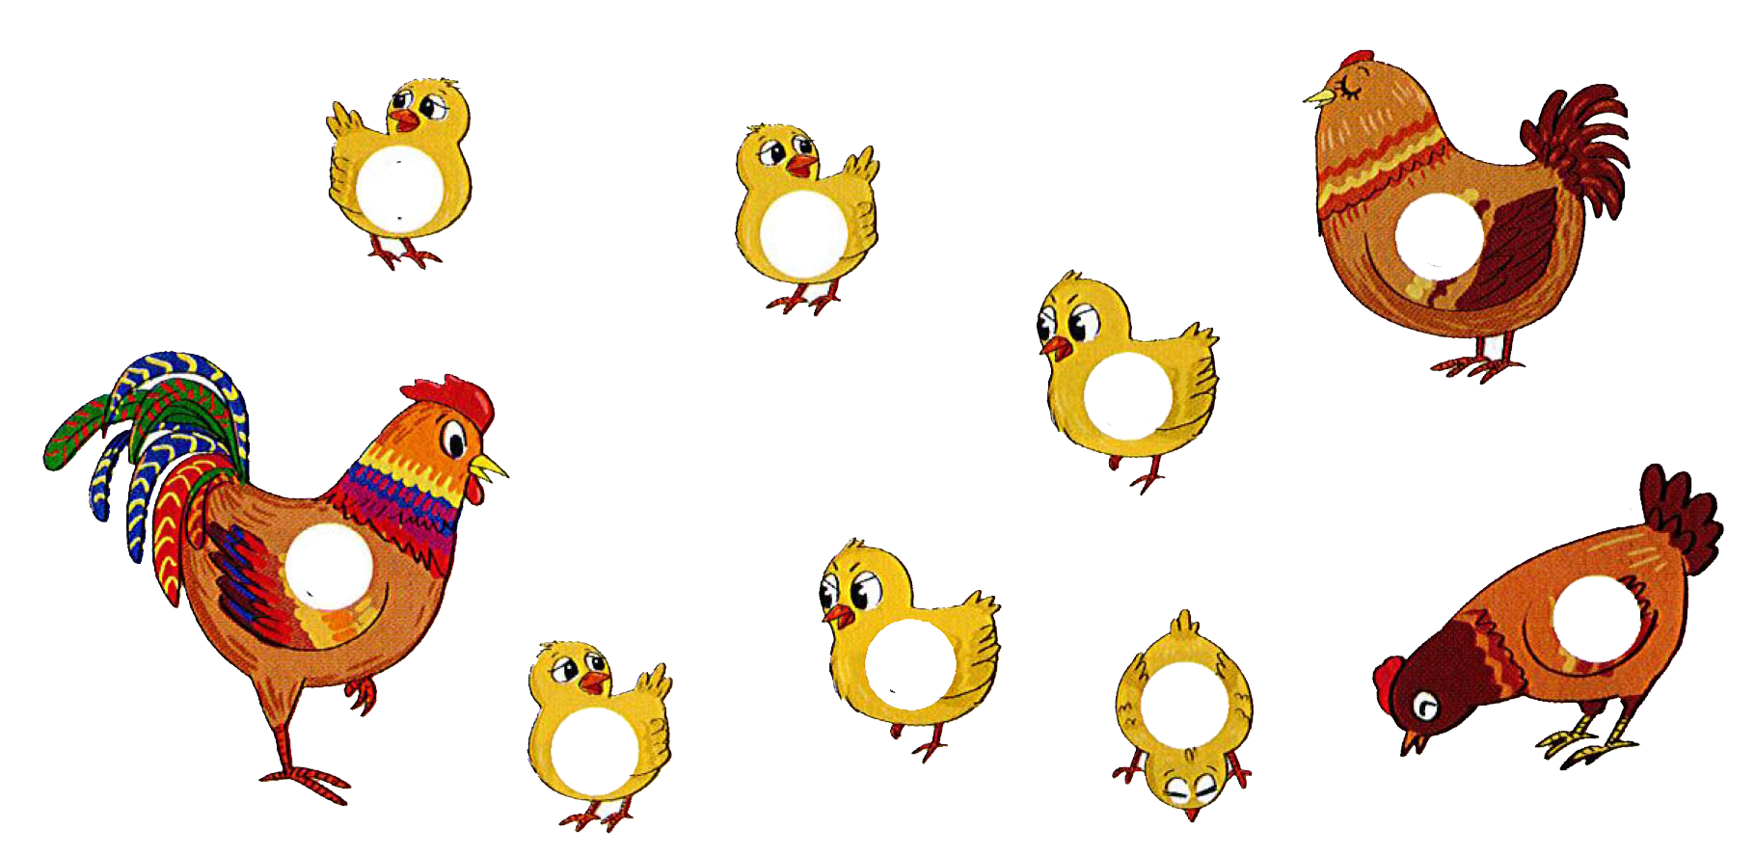
4
Có bao nhiêu con gà ghi số 2?
1
4
5
2
2
0
2
3
1
3

Slide 15

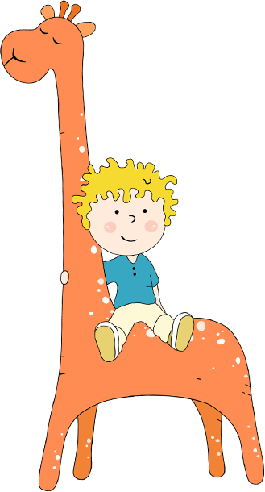
CỦNG CỐ

Slide 16
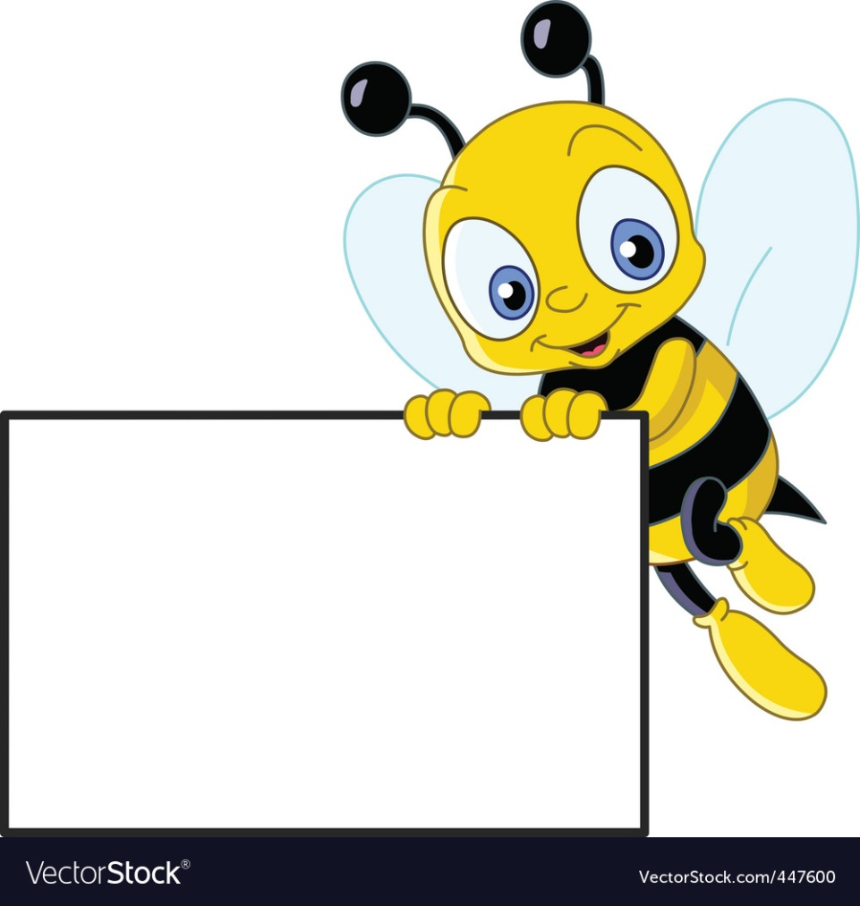
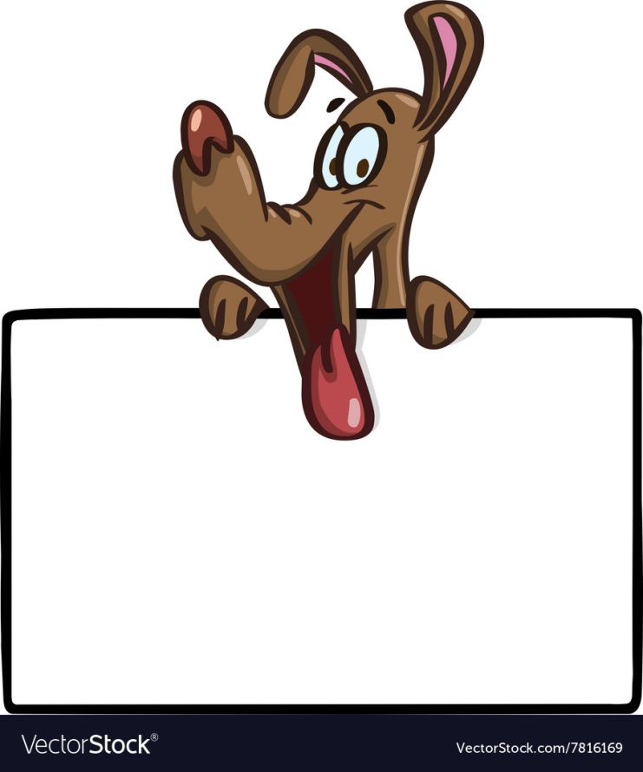
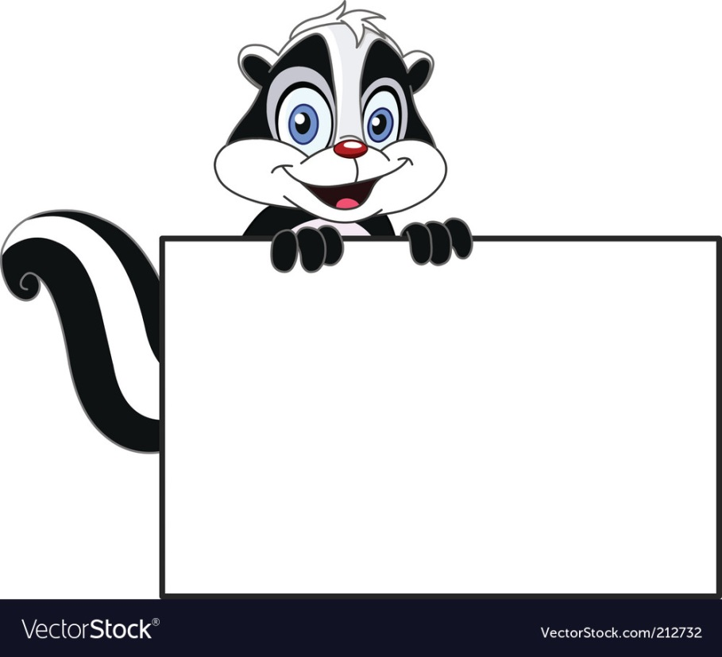




?
2
?
3
?
4
Notes:
Trong buổi đi học đầu tiên, vì chăm ngoan và học giỏi nên ba bạn đã được cô giáo thưởng sticker đấy các em ạ. Chúng mình cùng cố gắng để được thưởng như ba bạn nhé!

Slide 17


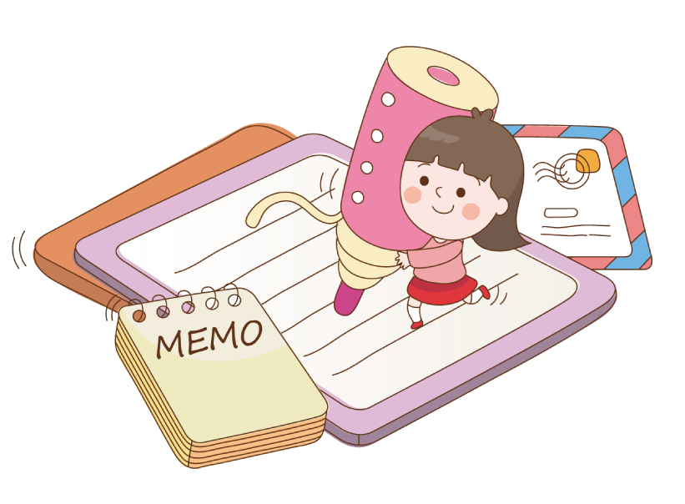
DẶN DÒ
Xem lại bài đã học
Hoàn thành
bài …
Xem bài mới.

